Slide 1
Математика
3 класс
Учитель начальных классов Воробьева Татьяна Алексеевна
МБОУ СОШ№ 1

Slide 2
Мы начать урок готовы!
Будем слушать, рассуждать
И друг другу помогать!

Slide 3
ы
Э
Ю
Я
.
,
Ъ,ь
Щ
-
29
30
31
32
28
33
Ш
27
34
А
26
35
Ч
25
01
Б
Ц
24
02
23
В
Х
03
22
Г
04
Ф
21
05
Д
20
06
У
19
Е,Ё
07
Т
18
08
Ж
С
17
09
З
16
10
Р
15
14
13
12
11
И
П
й
О
К
Н
М
Л

Slide 4
Вылет – 9ч 07 мин
Время в полете- 108 мин
Прибытие на Землю - ?
108 мин = 1ч 48 мин
9ч 07 мин+1ч 48мин = 10ч 55 мин

Slide 5
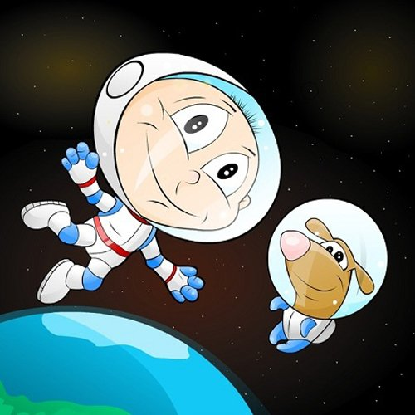
В добрый путь!

Slide 6
Первая планета:

Slide 7
Найди лишнее число:
76, 53, 423, 27, 99, 31, 52, 48
423
548, 460, 752, 300, 76, 600, 953
76
300, 100, 546, 700, 900, 200, 800
546
854, 246, 927, 400, 299, 762, 127
400
325, 121, 102, 534, 873, 689
102

Slide 8
Убери лишние числа:
546
423
400
102
76

Slide 9
Представь в виде суммы разрядных слагаемых
546 423
546 = 500 + 40 + 6
5 сот. 4 дес. 6 ед.
423 = 400 + 20 + 3
4 сот. 2 дес. 3ед.

Slide 10
Вторая планета:

Slide 11
Тема урока:
Письменные приемы сложения и вычитания трехзначных чисел.
Цель:
Научиться складывать и вычитать трехзначные числа в столбик.

Slide 12
Алгоритм письменных приемов сложения и вычитания.
Применять алгоритм на практике.

Slide 13
Пошаговое решение:
546
+
423
2. 6+3 =9
546
+
423
9
4. 4+2 =6
546
+
423
69
6. 5+4=9
7. 546
+
423
969
546
-
423
2. 6-3 =3
546
-
423
3
4. 4-2 =2
546
-
423
23
6. 5-4=1
7. 546
-
423
123

Slide 14
Оценка работы в группе:
Все ли члены в группе принимали участие в работе?
При работе возникали возражения?
В обсуждении были споры?
Споры переходили в конфликты?

Slide 15
Алгоритм сложения:
Записываем второе слагаемое под первым: сот. под сот., дес. под дес., ед. под ед.
2. Складываем единицы.
3. Результат пишем под единицами.
4. Складываем десятки.
5. Результат пишем под десятками.
6. Складываем сотни.
7. Результат пишем под сотнями.
8. Читаем ответ.
546
+
423
2. 6+3 =9
546
+
423
9
4. 4+2 =6
546
+
423
69
6. 5+4=9
7. 546
+
423
969

Slide 16
Алгоритм вычитания:
Записываем вычитаемое под уменьшаемым: сот. под сот., дес. под дес., ед. под ед.
Вычитаем единицы.
Результат пишем под единицами.
Вычитаем десятки.
Результат пишем под десятками.
Вычитаем сотни.
Результат пишем под сотнями.
Читаем ответ.
546
-
423
2. 6-3 =3
546
-
423
3
4. 4-2 =2
546
-
423
23
6. 5-4=1
7. 546
-
423
123

Slide 17
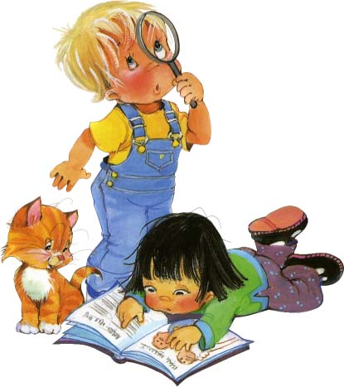
Рабочая тетрадь:
Стр. 70 № 2

Slide 18
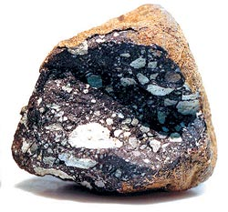
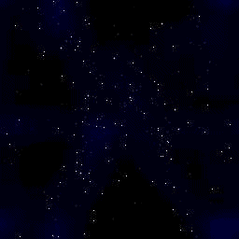

Slide 19
Третья планета:

Slide 20
Задача:
Витя и Коля устроили соревнование по подсчету звезд на небе. Витя насчитал 223 звезды, а Коля 354. Сколько звезд насчитали Витя и Коля вместе?
На сколько больше звезд насчитал Коля?

Slide 21
Алгоритм решения задачи:
Анализ условия.
Составление краткой записи.
Решение.
Запись ответа.

Slide 22
Краткая запись.
В. – 223 з.
? з. На ? б.
К. – 354 з.

Slide 23
Решение.
223
+
354
577 (з.) – всего.
354
-
223
131 (з.) – на столько больше у Коли.

Slide 24
Ответ: Витя и Коля насчитали 577 звезд. Коля насчитал больше на 131 звезду.

Slide 25
Рефлексия
1. Сегодня я узнал…
2. Я понял, что...
3. Было трудно…
4. Меня удивило...
5. Мне захотелось рассказать об этом...

Slide 26
Домашнее задание:
№4 на стр.87

Slide 27
Молодцы!

